Slide 1
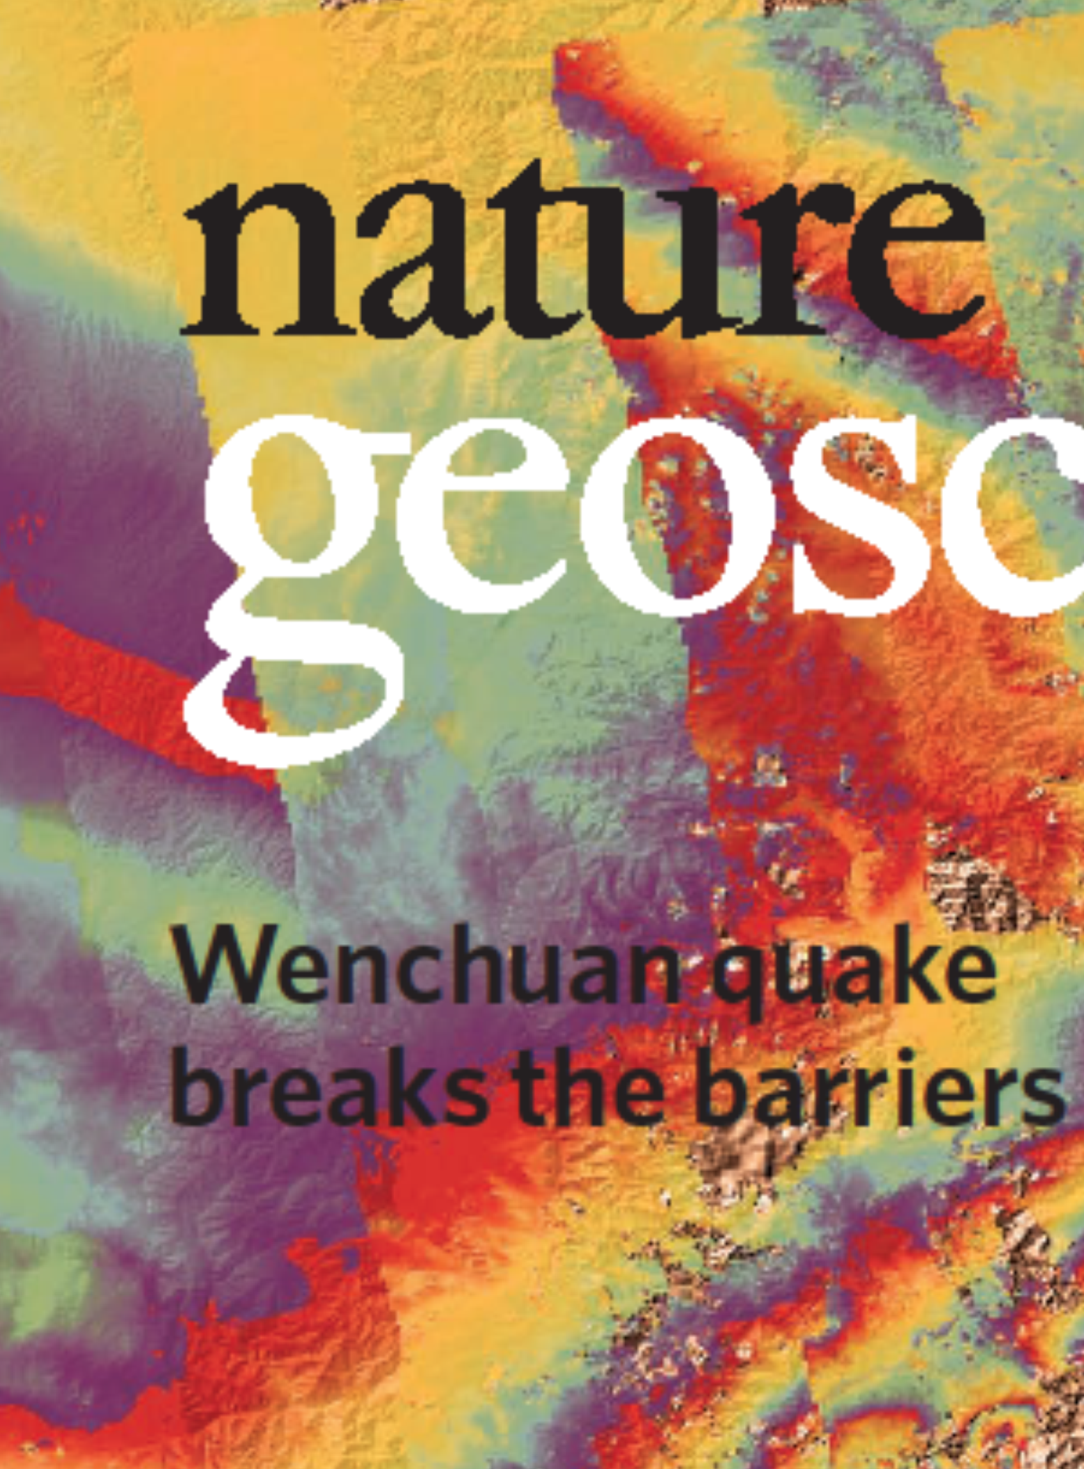
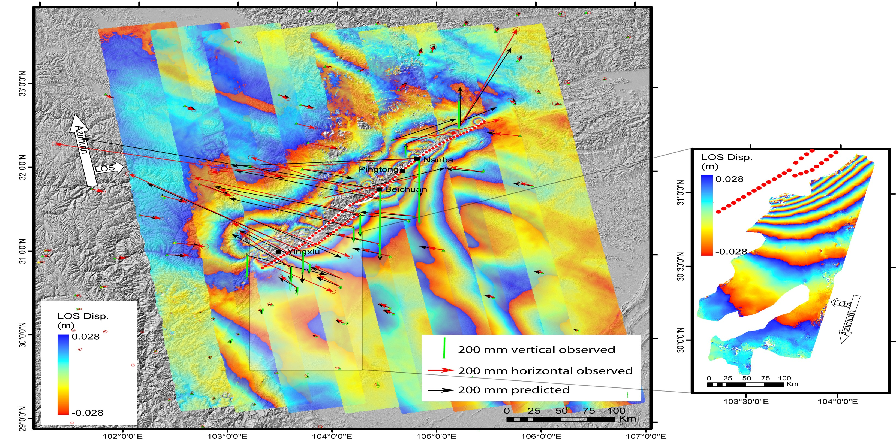
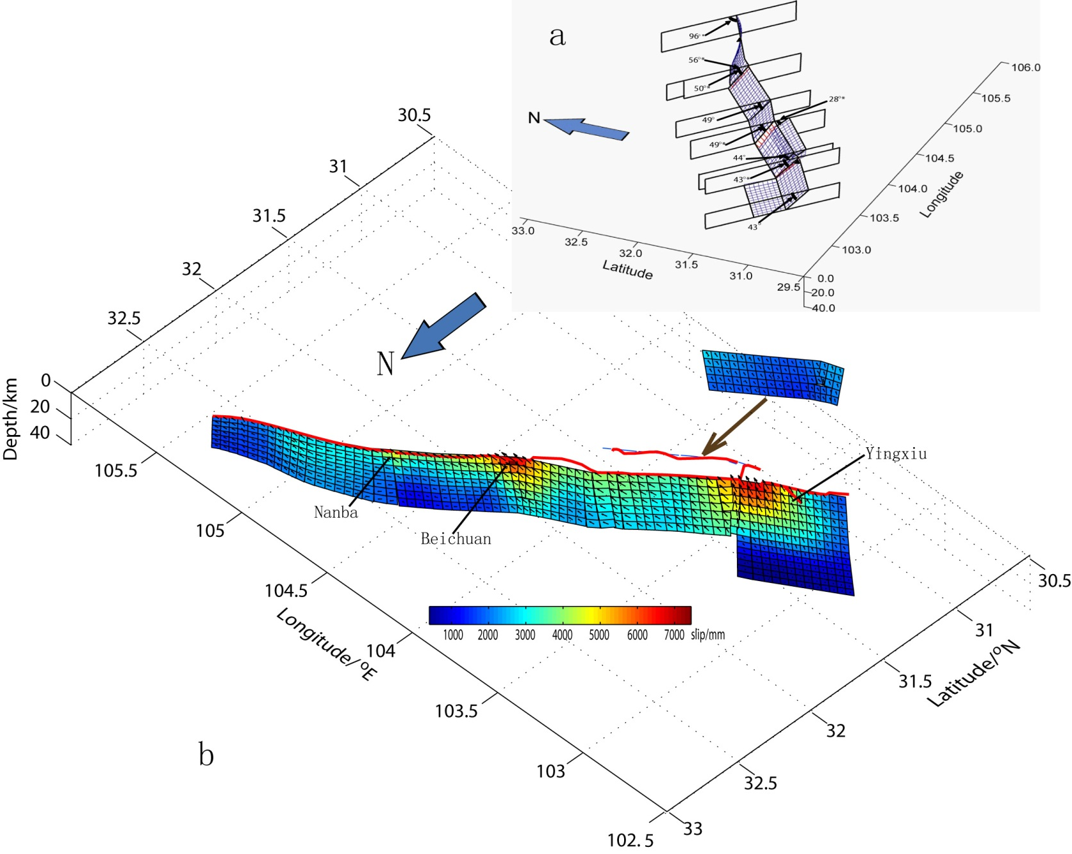
汶川大地震破裂分布与构造动力学机制研究
院庆十周年之科研系列
汶川地震发生后，沈正康教授和研究小组运用空间大地测量（GPS以及合成孔径雷达相干成像即InSAR）资料提供约束，研究2008年汶川大震机理。发展非线性反演方法同时反演破裂断层几何结构与错动空间分布，结果显示：1）汶川地震破裂沿龙门山断裂由西南向东北方向发展，模式由逆冲逐渐转为走滑，断层由倾向西北逐渐转为直立。2）发震断层涉及多个地质断层单元，而映秀、北川和南坝三地附近为不同断层单元的连接、交汇部；其接近地表处为地震破裂极大区，造成当地人民生命财产极大损失，定量解释了震害分布特征。3）推论这些地区为破裂障碍体，一般不易破裂。但破裂一旦发生其应力释放彻底，且相邻障碍体的触发形成级联型破裂；提出障碍体级联破裂可能是大陆内部大型逆冲型断裂破裂的经典模式。 4）综合分析汶川地区发生这样大震的周期约为数千年。
有关同震破裂研究成果在“Nature-Geoscience”（自然-地球科学杂志）2009年10月号发表(Shen et al., Slip maxima at fault junctions and rupturing of barriers during the 2008 Wenchuan earthquake, Nature Geoscience, 2, 718-724, 2009) ，地震形变场InSAR相干图像作为该期封面，并在封底的“Backstory”发表对沈正康的专访。文章被自然杂志社列为当月 “亮点”成果之一。据自然杂志社和新华社统计，文章发表二周时间内，国内外60余家媒体作了报道。
图1：InSAR与GPS观测得到2008年汶川地震地表同震位移场。主图与附图背景分别给出ALOS与Envisat卫星得到同震位移在视向线方向干涉图像。红色与绿色箭头为GPS观测得到水平与垂直向位移，黑色箭头为模型预测得到水平与垂直向位移。
图2：汶川地震断层破裂模型。a.模型反演获得断层面空间几何形态； b.同震破裂分布. 黑色箭头表征破裂元滑移方向，破裂元颜色表示破裂量大小。 红色线段为断层地表破裂形迹。 破裂极大值集中在映秀、北川和南坝附近，验证并解释这些地区经受的极大破坏和人员伤亡。 结合震前应变累积速率资料评估这些地区的最大地震复发周期约为4千年。
图1
图2

